Slide 1

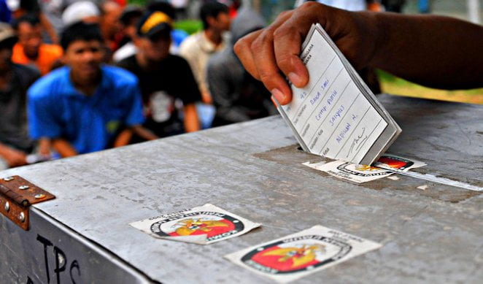
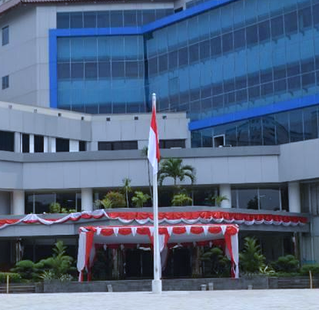
PENYUSUNAN RPD
TAHUN 2024-2026
(RANCANGAN INMENDAGRI)
Wisnu Hidayat SE, M.Si
Ditjend Bina Bangda - Kemendagri

Slide 2
PENDAHULUAN

Slide 3

UU NOMOR 10 TAHUN 2016 TENTANG PERUBAHAN KEDUA ATAS UNDANG-UNDANG NOMOR 1 TAHUN 2015 TENTANG PENETAPAN PERATURAN PEMERINTAH PENGGANTI UNDANG-UNDANG NOMOR 1 TAHUN 2014 TENTANG PEMILIHAN GUBERNUR, BUPATI, DAN WALIKOTA MENJADI UNDANG-UNDANG
Gubernur dan Wakil Gubernur, Bupati dan Wakil Bupati, serta Walikota dan Wakil Walikota hasil Pemilihan tahun 2017 menjabat sampai dengan tahun 2022.
Untuk mengisi kekosongan jabatan Gubernur dan Wakil Gubernur, Bupati dan Wakil Bupati, serta Walikota dan Wakil Walikota yang berakhir masa jabatannya tahun 2022 sebagaimana dimaksud pada ayat (3) dan yang berakhir masa jabatannya pada tahun 2023 sebagaimana dimaksud pada ayat (5), diangkat penjabat Gubernur, penjabat Bupati, dan penjabat Walikota sampai dengan terpilihnya Gubernur dan Wakil Gubernur, Bupati dan Wakil Bupati, serta Walikota dan Wakil Walikota melalui Pemilihan serentak nasional pada tahun 2024.
Pasal 201 Ayat (3)
Gubernur dan Wakil Gubernur, Bupati dan Wakil Bupati, serta Walikota dan Wakil Walikota hasil Pemilihan tahun 2018 menjabat sampai dengan tahun 2023.
Pasal 201 Ayat (5)
Pemungutan suara serentak nasional dalam Pemilihan Gubernur dan Wakil Gubernur, Bupati dan Wakil Bupati, serta Walikota dan Wakil Walikota di seluruh wilayah Negara Kesatuan Republik Indonesia dilaksanakan pada bulan November 2024.
Pasal 201 Ayat (9)
Pasal 201 Ayat (8)

Slide 4
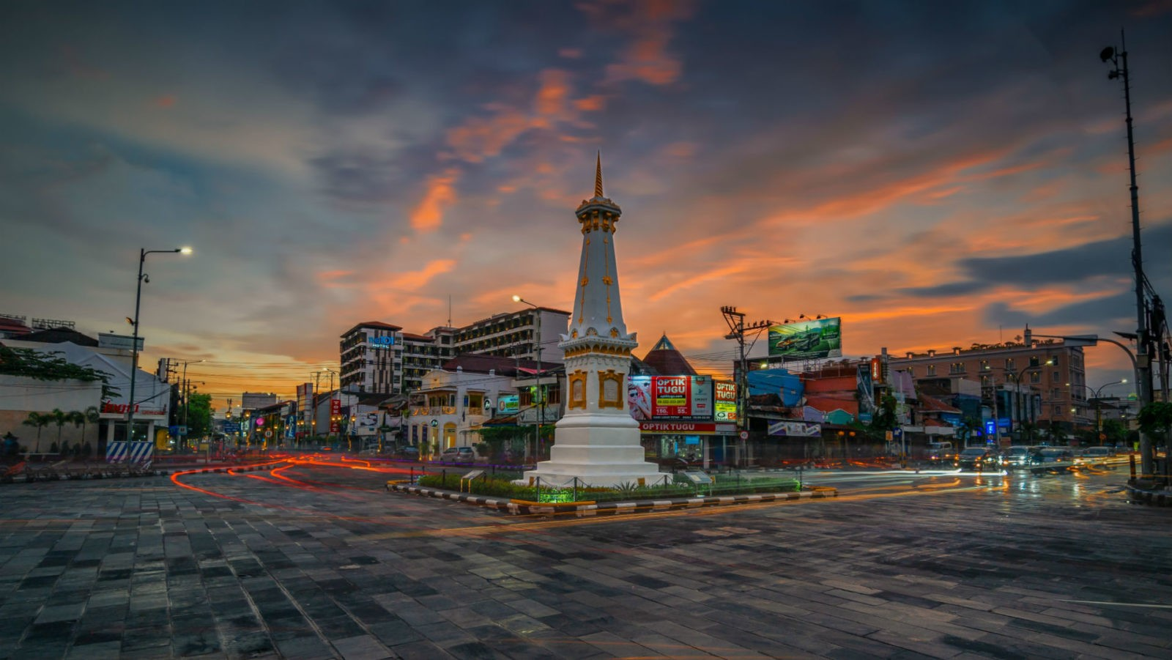

LATAR BELAKANG PENYUSUNAN INMENDAGRI
IMPLIKASI PILKADA SERENTAK TAHUN 2024
(UU 10 Tahun 2016)
1
Sejumlah daerah otonom tidak memiliki kepala daerah dikarenakan masa jabatan berakhir pada tahun 2022 atau tahun 2023
NO | WILAYAH | TAHUN 2022 |  | TAHUN 2023 |  | TAHUN 2024
 |  | PROV | KAB/ KOTA | PROV | KAB/ KOTA | PROV | KAB/ KOTA
1 | Sumatera | 2 | 36 | 2 | 24 | 2 | 11
2 | Jawa-Bali | 2 | 14 | 3 | 35 | 1 | 12
3 | Kalimantan-Sulawesi | 2 | 19 | 4 | 35 | 0 | 14
4 | Nusa Tenggara-Maluku-Papua | 1 | 25 | 3 | 11 | 2 | 11
 | Sub Total | 7 | 94 | 12 | 105 | 5 | 48
 | TOTAL = 271 | 101 |  | 117 |  | 53
Sumber : Ditjen Otonomi Daerah
Ket : Total daerah otonom 542,
Pilkada 2020 sebanyak 270 daerah
Sisa Daerah yang belum pilkada sebanyak 272

Slide 5
LATAR BELAKANG
PENYUSUNAN INMENDAGRI
(Lanjutan)
Pasal 201 ayat (9) menegaskan bahwa untuk mengisi kekosongan kepala daerah, diisi dengan penjabat gubernur/penjabat bupati/penjabat walikota sejak tahun 2022 sampai dengan pelantikan kepala daerah hasil Pilkada Serentak Tahun 2024
2
Tabel Variasi Akhir Masa Jabatan KDH Tahun 2022, 2023, dan 2024
NO | DAERAH | 2022 | 2023 | 2024
1. | PROVINSI
 | Bulan Mei | 5 Provinsi | Nihil | Bulan Januari | 1 Provinsi
 | Bulan Juli | 1 Provinsi | Nihil | Bulan Februari | 1 Provinsi
 | Bulan September | Nihil | 10 Provinsi | Bulan Maret | 1 Provinsi
 | Bulan Oktober | 1 Provinsi | 2 Provinsi | Bulan Mei | 1 Provinsi
 |  |  |  | Bulan Juni | 1 Provinsi
2. | KABUPATEN/KOTA
 | Bulan Mei | 43 Kab/Kota | Nihil | Bulan Januari | 10 Kab/Kota
 | Bulan Juli | 10 Kab/Kota | Nihil | Bulan Februari | 14 Kab/Kota
 | Bulan Agustus | 12 Kab/Kota | Nihil | Bulan Maret | 8 Kab Kota
 | Bulan September | 3 Kab/Kota | 72 Kab/Kota | Bulan April | 9 Kab/ Kota
 | Bulan Oktober | 10 Kab/Kota | 6 Kab/Kota | Bulan Mei | 3 Kab/Kota
 | Bulan November | 3 Kab/Kota | 7 Kab/Kota | Bulan Juni | 2 Kab/Kota
 | Bulan Desember | 13 Kab/Kota | 20 Kab/Kota | Bulan September | 2 Kab/Kota
3. | JUMLAH PROV/ KAB/KOTA | 101 | 117 | 53
Ket :
Variasi ini akan berdampak terhadap proses penyusunan dan penetapan dokumen perencanaan pembangunan daerah.

Slide 6
LATAR BELAKANG PENYUSUNAN INMENDAGRI (Lanjutan)
Daerah sebagaimana dimaksud pada poin 1 dan 2, tidak memiliki dokumen perencanaan pembangunan daerah menengah sebagaimana mestinya karena periodesasi RPJMD berakhir. Disatu sisi penyusunan RKPD Tahun 2024 membutuhkan pedoman berupa dokumen perencanaan pembangunan menengah.
3
Dokumen Rencana Pembangunan Menengah
Dokumen Rencana Pembangunan Tahunan
Menjadi pedoman
penyusunan
*Periodesasi RPJMD berakhir bersamaan dengan berakhirnya masa jabatan kepala daerah

Slide 7


IMPLIKASI PILKADA SERENTAK TAHUN 2024
Sejumlah daerah otonom tidak memiliki kepala daerah dikarenakan masa jabatan berakhir pada tahun 2022 atau tahun 2023
Sejumlah daerah otonom diisi dengan penjabat (pj.) gubernur/bupati/walikota sejak mulai tahun 2022 sampai dengan pelantikan kepala daerah hasil Pilkada Serentak Tahun 2024
(Pasal 201 Ayat (3)UU 10 Tahun 2016)
MASA JABATAN KEPALA DAERAH BERAKHIR
TAHUN 2022/2023
Sejumlah daerah otonom tidak memiliki dokumen rencana pembangunan daerah menengah yang menjadi salah satu acuan dalam penyusunan RKPD

Slide 8
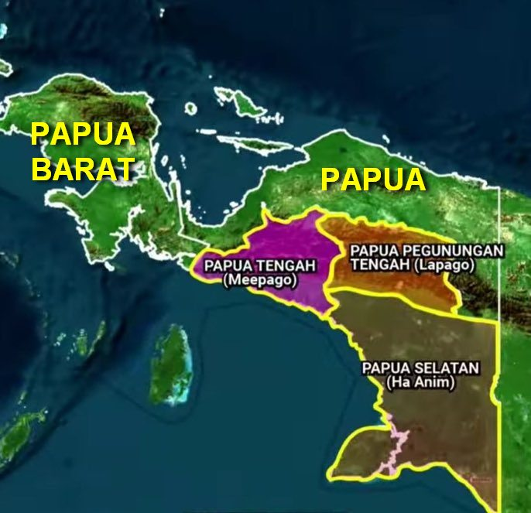
DAERAH OTONOM BARU (DOB)
Undang-Undang Nomor 14 Tahun 2022 Tentang Pembentukan Provinsi Papua Selatan
Undang-Undang Nomor 15 Tahun 2022 Tentang Pembentukan Provinsi Papua Tengah
Undang-Undang Nomor 16 Tahun 2022 Tentang Pembentukan Provinsi Papua Pegunungan
Daerah Otonom Baru (DOB) berkewajiban untuk memastikan kualitas pelayanan kepada masyarakat

Slide 9
PERAN KEMENDAGRI
INMENDAGRI NOMOR 70 TAHUN 2021
Tentang Penyusunan Dokumen Rencana Pembangunan Daerah Bagi Daerah Dengan Masa Jabatan Kepala Daerah Berakhir Pada Tahun 2022
KEPALA DAERAH YANG JABATANNYA BERAKHIR TAHUN 2022
RANCANGAN INMENDAGRI
Tentang Penyusunan Dokumen Rencana Pembangunan Daerah Bagi Daerah Dengan Masa Jabatan Kepala Daerah Berakhir Pada Tahun 2023 dan Daerah Otonom Baru (DOB)
KEPALA DAERAH YANG JABATANNYA BERAKHIR TAHUN 2023 DAN
PJ. KEPALA DAERAH DOB

Slide 10
RANCANGAN INMENDAGRI
Tentang Penyusunan Dokumen Rencana Pembangunan Daerah Bagi Daerah Dengan Masa Jabatan Kepala Daerah Berakhir Pada Tahun 2023 dan
Daerah Otonom Baru (DOB)

Slide 11


RANCANGAN INMENDAGRI
DIKTUM 1 & 2
Agar menyusun Dokumen Perencanaan Pembangunan Menengah Daerah Tahun 2024-2026 yang selanjutnya disebut sebagai Rencana Pembangunan Daerah Provinsi/Kabupaten/Kota Tahun 2024-2026
1
Agar memerintahkan seluruh Kepala Perangkat Daerah (PD) untuk menyusun Rencana Strategis Perangkat Daerah (Renstra PD) Provinsi/Kabupaten/Kota Tahun 2024-2026
2
Dokumen Perencanaan Pembangunan Menengah Daerah Tahun 2024-2026 akan digunakan Pj. Kepala Daerah sebagai pedoman penyelenggaraan pemerintahan dan pembangunan daerah
3
KEPALA DAERAH YANG JABATANNYA BERAKHIR TAHUN 2023
4
Rencana Pembangunan Daerah Tahun 2024-2026 dan Renstra PD Tahun 2024-2026 ditetapkan dengan Perkada

Slide 12
RANCANGAN INMENDAGRI
DIKTUM 3,4,5 & 6
Satu minggu setelah ditetapkan, RPD disampaikan ke DPRD
Forum
Konsultasi Publik
Penetapan Rencana Pembangunan Daerah Provinsi Tahun 2024-2026
Fasilitasi Rankhir Rencana Pembangunan Daerah Provinsi Tahun 2024-2026
Penetapan Renstra PD Provinsi Tahun 2024-2026
JANUARI
I
MARET
II
III
IV
I
II
III
IV
I
II
III
IV
I
II
III
IV
2022
FEBRUARI
APRIL
2023
Fasilitasi Rankhir Rencana Pembangunan Daerah Kabupaten/Kota Tahun 2024-2026
Penyusunan Rancangan Rencana Pembangunan Daerah dan Renstra PD Tahun 2024-2026
Penetapan Renstra PD Kabupaten/Kota Tahun 2024-2026
Forum Konsultasi Publik
Penetapan Rencana Pembangunan Daerah Kabupaten/Kota Tahun 2024-2026
Disusun berdasarkan Lampiran Rancangan Inmendagri
Satu minggu setelah ditetapkan, RPD disampaikan ke DPRD

Slide 13
RANCANGAN INMENDAGRI
DIKTUM 7 & 8
PROVINSI
PEDOMAN PENYUSUNAN RKPD TAHUN 2024
KAB./KOTA
1
RPD Provinsi Tahun 2024-2026
1
RPD Kab./Kota Tahun 2024-2026
2
Pedum RKPD Tahun 2024
2
Pedum RKPD Tahun 2024
3
RKP Tahun 2024
3
RKP Tahun 2024
4
RPJMD/RPD Provinsi
5
RKPD Provinsi Tahun 2024

Slide 14
RANCANGAN INMENDAGRI
DIKTUM 9
Dalam hal kepala daerah berhalangan tetap atau berhalangan sementara, wakil kepala daerah bertugas untuk menetapkan Perkada tentang Rencana Pembangunan Daerah Tahun 2024-2026 dan Renstra PD Tahun 2024-2026;
Dalam hal kepala daerah dan wakil kepala daerah berhalangan tetap atau sementara, pejabat yang ditunjuk dan ditetapkan oleh pejabat yang berwenang selaku pejabat/pejabat sementara/pelaksana tugas kepala daerah bertugas untuk menetapkan Perkada tentang Rencana Pembangunan Daerah Tahun 2024-2026 dan Renstra PD Tahun 2024-2026

Slide 15
RANCANGAN INMENDAGRI
DIKTUM 10
DAERAH OTONOM BARU (DOB)
Penjabat Gubernur menyusun Rencana Pembangunan Daerah Tahun 2024-2026 dan memerintahkan seluruh kepala perangkat daerah masing-masing untuk menyusun Renstra PD Tahun 2024-2026 sesuai Instruksi Menteri ini

Slide 16
RANCANGAN INMENDAGRI
DIKTUM 11 & 12
Penyusunan Perkada tentang Rencana Pembangunan Daerah Tahun 2024-2026 dan Renstra PD Tahun 2024-2026 agar dibiayai dengan anggaran belanja daerah atau sumber pendanaan lainnya yang bersifat tidak mengikat dengan memperhatikan ketentuan peraturan perundang-undangan
Instruksi Menteri ini mulai berlaku pada tanggal dikeluarkan

Slide 17
LAMPIRAN

Slide 18
A. KETENTUAN UMUM
RPD PROVINSI, MEMPERHATIKAN:
RPD KABUPATEN/KOTA, MEMPERHATIKAN:
Penyelarasan target indikator makro dan program prioritas nasional dalam RPJMN Tahun 2020-2024
A
Penyelarasan target indikator makro dan program prioritas nasional dalam RPJMN Tahun 2020-2024
A
Kesesuaian sasaran pokok dan arah kebijakan RPJPD Provinsi sampai dengan Tahun 2025
B
Kesesuaian sasaran pokok dan arah kebijakan RPJPD Kabupaten/Kota sampai dengan Tahun 2025
B
Hasil evaluasi capaian indikator kinerja daerah RPJMD Provinsi Tahun 2018-2023
C
Hasil evaluasi capaian indikator kinerja daerah RPJMD Kabupaten/Kota Tahun 2018-2023
C
D
Isu-isu strategis yang berkembang
D
RPJMD Provinsi atau Rencana Pembangunan Daerah Provinsi
E
Kebijakan nasional
E
Isu-isu strategis yang berkembang
F
Regulasi yang berlaku
F
Kebijakan nasional
G
Regulasi yang berlaku

Slide 19
PENENTUAN TUJUAN DAN SASARAN
Penentuan tujuan dan sasaran pada penyusunan Rencana Pembangunan Daerah Provinsi/Kabupaten/Kota Tahun 2024-2026 didasarkan visi misi RPJPD, analisa sasaran pokok dan arah kebijakan RPJPD Tahap Keempat, dan isu strategis aktual
A
Tujuan dan sasaran paling sedikit mengindikasikan peningkatan dan pemerataan pendapatan masyarakat, kesempatan kerja, lapangan berusaha, meningkatkan akses dan kualitas pelayanan publik dan daya saing Daerah serta kualitas lingkungan hidup.
Penentuan tujuan dan sasaran pada penyusunan Renstra PD Provinsi/Kabupaten/Kota Tahun 2024-2026 memperhatikan tujuan dan sasaran Rencana Pembangunan Daerah Provinsi/Kabupaten Tahun 2024-2026 serta norma, standar, prosedur, dan kriteria yang ditetapkan oleh Pemerintah Pusat yang menjadi kewenangan daerah
B

Slide 20
PENYUSUNAN PROGRAM/KEGIATAN/SUBKEGIATAN
Memperhatikan juga
Kepmendagri
tentang Pemutakhiran Program/Kegiatan/Subkegiatan
Penyelarasan program prioritas nasional dalam RPJMN Tahun
2020-2024;
A
Evaluasi hasil capaian kinerja tujuan, sasaran dan hasil (outcome) Renstra PD masing-masing melalui evaluasi capaian RKPD atau Renja PD sampai dengan tahun 2022;
B
C
Evaluasi kontribusi keluaran (output) dari seluruh kegiatan/subkegiatan sampai dengan tahun 2022 dalam pencapaian hasil (outcome);
D
Isu-isu strategis yang terkait dengan bidang urusan dan tugas pokok dan fungsi (tupoksi) perangkat daerah;
E
Kebijakan nasional;
F
Regulasi yang berlaku;
G
Saran dan/atau masukan dari pemangku kepentingan (stakeholders) pembangunan daerah.

Slide 21
B. SISTEMATIKA
RPD TAHUN 2024-2026
RENSTRA PD TAHUN 2024-2026
BAB I Pendahuluan
BAB II Gambaran Umum
BAB III Gambaran Keuangan Daerah
BAB IV Permasalahan dan Isu Strategis
BAB V Tujuan dan Sasaran
BAB VI Strategi, Arah Kebijakan dan Program Prioritas
BAB VII Kerangka Pendanaan Pembangunan dan
Program PD
BAB VIII Kinerja Penyelenggaran Pemerintah Daerah
BAB IX Penutup
BAB I Pendahuluan
BAB II Gambaran Pelayanan PD
BAB III Permasalahan dan Isu Strategis PD
BAB IV Tujuan dan Sasaran
BAB V Strategi dan Arah Kebijakan
BAB VI Rencana Program dan Kegiatan serta
Pendanaan
BAB VII Kinerja Penyelenggaraan Bidang Urusan
BAB VIII Penutup

Slide 22
SISTEMATIKA RPD TAHUN 2024-2026
BAB I | Pendahuluan | Paling sedikit memuat latar belakang, dasar hukum penyusunan, hubungan antar dokumen, maksud dan tujuan, dan sistematika
BAB II | Gambaran Umum | Paling sedikit memuat aspek geografi dan demografi, aspek kesejahteraan masyarakat, aspek daya saing daerah, dan aspek pelayanan umum Dapat ditambahkan beberapa subbab lainnya sesuai dengan kondisi daerah
BAB III | Gambaran Keuangan Daerah | Penjelasan tentang realisasi APBD Tahun Anggaran 2018-2022 dan proyeksi keuangan daerah Tahun Anggaran 2024-2026
BAB IV | Permasalahan dan Isu Strategis | Permasalahan pembangunan daerah (berdasarkan kondisi daerah dan capaian kinerja daerah pada Bab II) Isu strategis
BAB V | Tujuan dan Sasaran | Penentuan berdasarkan visi misi RPJPD, analisa sasaran pokok dan arah kebijakan RPJPD Tahap Keempat, dan isu strategis aktual Cascading kinerja mulai dari tujuan sampai dengan outcome
BAB VI | Strategi, Arah Kebijakan, dan Program Prioritas | Strategi dan arah kebijakan dalam rangka mencapai tujuan dan sasaran RPD Prgram-program prioritas dalam rangka mencapai tujuan dan sasaran RPD
BAB VII | Kerangka Pendanaan Pembangunan dan Program PD | Kerangka pendanaan seluruh program PD Daftar prgram PD Tahun 2024-2026
BAB VIII | Kinerja Penyelenggaraan Pemerintah Daerah | IKU dan IKD Tahun 2024-2026
BAB IX | Penutup

Slide 23
SISTEMATIKA RENSTRA PD TAHUN 2024-2026
BAB I | Pendahuluan | Paling sedikit memuat latar belakang, dasar hukum penyusunan, maksud dan tujuan, dan sistematika
BAB II | Gambaran Pelayanan PD | Paling sedikit memuat tugas, fungsi, dan struktur PD; sumber daya PD; kinerja pelayanan PD; kelompok sasaran layanan Dapat ditambahkan beberapa subbab lainnya sesuai dengan kondisi daerah
BAB III | Permasalahan dan Isu Strategis PD | Permasalahan pelayanan PD (berdasarkan capaian kinerja PD pada Bab II) Isu strategis
BAB IV | Tujuan dan Sasaran | Penentuan memperhatikan tujuan dan sasaran Rencana Pembangunan Daerah Provinsi/Kabupaten Tahun 2024-2026 serta NSPK Cascading kinerja mulai dari tujuan sampai dengan outcome dan output
BAB V | Strategi dan Arah Kebijakan | Strategi dan arah kebijakan dalam rangka mencapai tujuan dan sasaran Renstra PD
BAB VI | Rencana Program/Kegiatan/Subkegiatan serta Pendanaan | Paling sedikit menguraikan program, kegiatan, subkegiatan beserta kinerja, indikator, target, dan pagunya (nomenklatur program, kegiatan, dan subkegiatan mengacu pada Peraturan Menteri Dalam Negeri yang mengatur terkait dengan nomenklatur program/kegiatan/subkegiatan dan pemutakhirannya).
BAB VII | Kinerja Penyelenggaraan Bidang Urusan | IKU dan IKK Tahun 2024-2026
BAB VIII | Penutup

Slide 24
C. TAHAPAN DAN TATA CARA PENYUSUNAN RPD
1
2
3
4
5
6
PERSIAPAN
PENYUSUNAN RANCANGAN
FORUM PD/KP
PERUMUSAN RANKHIR
FASILITASI RANKHIR
PENETAPAN
dilaksanakan sesuai kondisi daerah dengan mempertimbangkan prinsip
efektivitas dan efisiensi
Fasilitasi Rancangan Akhir RPD
Penyempurnaan Ranperkada
Melibatkan DPRD
Rancangan RPD
Tahun 2024-2026
Provinsi
Forum
Konsultasi
Publik/
Forum PD
Oleh Mendagri
Rancangan Akhir RPD
Penyusunan dilakukan simultan
Ditetapkan menjadi Perkada
Rancangan Renstra PD Tahun 2024-2026
Kab./Kota
Oleh Gubernur
Berita Acara Forum KP/PD
Disampaikan kepada DPRD paling lambat satu minggu setelah ditetapkan
Rancangan Akhir Renstra PD

Slide 25

KETENTUAN FASILITASI RPD
Tujuan fasilitasi untuk memastikan: 1) Kepentingan umum; 2) Akuntabilitas; 3) Rasionalitas; 4) Efektivitas; 5) Efisiensi; 6) Partisipatif; 7) Kesinambungan; 8) Keselarasan; dan 9) Kesesuaian dengan peraturan perundang-undangan.
Fasilitasi Rankhir Rencana Pembangunan Daerah Tahun 2024-2026, dilakukan oleh:
Provinsi
→ Mendagri melalui Ditjen Bina Bangda
Kabupaten/Kota
→ Gubernur sebagai wakil Pemerintah
Fasilitasi Rankhir Rencana Pembangunan Daerah Tahun 2024-2026, melampirkan:
Surat permohonan fasilitasi
Rankhir Rencana Pembangunan Daerah Tahun 2024-2026
Hasil evaluasi pelaksanaan RPJMD 2018-2023
Berita Acara Forum Konsultasi Publik
Hasil reviu APIP
Hasil fasilitasi berupa Surat Hasil Fasilitasi
Bahan penyempurnaan Rankhir Rencana Pembangunan Daerah Tahun 2024-2026

Slide 26
REVIU APIP
RPD, MENCAKUP:
RENSTRA PD, MENCAKUP:
keterhubungan dan kesesuaian program-program prioritas dengan tujuan dan sasaran dalam rancangan akhir RPD (IKU)
keterhubungan dan kesesuaian Program, Kegiatan, dan Subkegiatan
dengan Tujuan, dan Sasaran PD dan/atau pertumbuhan kinerja urusan daerah yang menjadi tanggung jawab PD bersangkutan dalam rancangan akhir Renstra PD (IKU PD dan IKK bagi PD pemangku urusan
A
keterhubungan dan kesesuaian program-program PD dengan kinerja penyelenggaraan pemerintahan daerah dalam rankhir RPD (IKD)
A
B
C
konsistensi antar bab dalam rancangan akhir RPD
pengintegrasian hasil konsultasi publik RPD dalam rancangan akhir RPD
D
konsistensi dan keterhubungan antara Dokumen Renstra PD dengan rancangan akhir RPD
B
E
keselarasan antara target kinerja rancangan akhir RPD dengan RPJMN
kesesuaian antara target kinerja rancangan akhir RPD dengan pengendalian dan evaluasi hasil capaian kinerja RPJMD periode 2018-2023
F
kesesuaian antara target kinerja rancangan akhir Renstra PD dengan pengendalian dan evaluasi hasil capaian kinerja Renstra PD periode 2018-2023
C
G
keselarasan antara rancangan akhir RPD Kabupaten Kota dengan RPJMD daerah Provinsi/RPD Provinsi

Slide 27
D. DALEV DAN PERUBAHAN
KETENTUAN DALEV
Ketentuan Pengendalian dan Evaluasi Pelaksanaan Rencana Pembangunan Daerah Tahun 2024-2026 dan Renstra Perangkat Daerah Tahun 2024-2026
Kepala Bappeda bertanggung jawab atas pengendalian dan evaluasi terhadap pelaksanaan Rencana Pembangunan Daerah Tahun 2024- 2026;
Kepala Perangkat Daerah bertanggung jawab atas pengendalian dan evaluasi pelaksanaan Renstra Perangkat Daerah Tahun 2024-2026.

Slide 28
PERUBAHAN RPD
Dapat dilakukan jika:
Hasil pengendalian dan evaluasi menunjukkan adanya ketidaksesuaian antara asumsi perencanaan dengan kondisi eksisting
Hasil pengendalian dan evaluasi menunjukkan adanya kesenjangan yang signifikan antara target dan pencapaian kinerja sampai dengan tahun berjalan
Perubahan Rencana Pembangunan Daerah Tahun 2024-2026 dapat dilakukan tanpa melalui tahapan pengendalian dan evaluasi pelaksanaan, dalam hal terjadi kebijakan nasional, keadaan darurat, keadaan luar biasa, dan perintah dari peraturan perundang-undangan yang lebih tinggi

Slide 29
TERIMA KASIH

